Slide 1

掃羅求問交鬼的婦人
撒上28:1-25

Slide 2
引言
撒上28:1 那時非利士人聚集軍旅．要與以色列人打仗。亞吉對大衛說、你當知道、你和跟隨你的人、都要隨我出戰。28:2 大衛對亞吉說、僕人所能作的事、王必知道。亞吉對大衛說、這樣、我立你永遠作我的護衛長。
撒上27:12 亞吉信了大衛、心裡說、大衛使本族以色列人憎惡他．所以他必永遠作我的僕人了。
箴16:9 人心籌算自己的道路．惟耶和華指引他的腳步。
賽55:8 耶和華說、我的意念、非同你們的意念、我的道路、非同你們的道路。55:9 天怎樣高過地、照樣我的道路、高過你們的道路、我的意念、高過你們的意念。

Slide 3
掃羅面對非利士的軍旅驚恐不已（撒上28:3-5）
28:3 那時撒母耳已經死了．以色列眾人為他哀哭、葬他在拉瑪、就是在他本城裡。掃羅曾在國內不容有交鬼的和行巫術的人。28:4 非利士人聚集、來到書念安營．掃羅聚集以色列眾人、在基利波安營。28:5 掃羅看見非利士的軍旅、就懼怕、心中發顫。
撒上25:1 撒母耳死了．以色列眾人聚集、為他哀哭、將他葬在拉瑪、他自己的墳墓裡···
賽8:19 有人對你們說、當求問那些交鬼的、和行巫術的、就是聲音綿蠻、言語微細的．你們便回答說、百姓不當求問自己的 神麼．豈可為活人求問死人呢。

Slide 4
利19:31 不可偏向那些交鬼的、和行巫術的．不可求問他們、以致被他們玷污了．我是耶和華你們的 神···20:6 人偏向交鬼的、和行巫術的、隨他們行邪淫、我要向那人變臉、把他從民中剪除。
申18:10 你們中間不可有人使兒女經火、也不可有占卜的、觀兆的、用法術的、行邪術的、18:11 用迷術的、交鬼的、行巫術的、過陰的。18:12 凡行這些事的、都為耶和華所憎惡．因那些國民行這可憎惡的事、所以耶和華你的 神將他們從你面前趕出。

Slide 5
撒上11:2 亞捫人拿轄說、你們若由我剜出你們各人的右眼、以此凌辱以色列眾人、我就與你們立約···11:6 掃羅聽見這話、就被 神的靈大大感動、甚是發怒···11:11 第二日、掃羅將百姓分為三隊、在晨更的時候入了亞捫人的營、擊殺他們直到太陽近午、剩下的人都逃散、沒有二人同在一處的。
撒上15:18 耶和華差遣你、吩咐你說、你去擊打那些犯罪的亞瑪力人、將他們滅絕淨盡。15:19 你為何沒有聽從耶和華的命令、急忙擄掠財物、行耶和華眼中看為惡的事呢···16:14 耶和華的靈離開掃羅、有惡魔從耶和華那裡來擾亂他。

Slide 6
掃羅尋找交鬼的婦人（撒上28:6-8）
28:6 掃羅求問耶和華、耶和華卻不藉夢、或烏陵、或先知、回答他。28:7 掃羅吩咐臣僕說、當為我找一個交鬼的婦人、我好去問他．臣僕說、在隱多珥有一個交鬼的婦人。28:8 於是掃羅改了裝、穿上別的衣服、帶著兩個人、夜裡去見那婦人．掃羅說、求你用交鬼的法術、將我所告訴你的死人、為我招上來。
撒上24:20 我也知道你必要作王．以色列的國、必堅立在你手裡···26:21 掃羅說、我有罪了．我兒大衛、你可以回來．因你今日看我的性命為寶貴、我必不再加害於你．我是糊塗人、大大錯了。

Slide 7
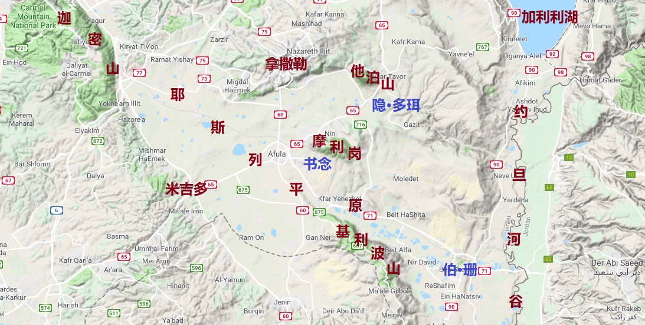
6km
8km
箴14:12 有一條路人以為正．至終成為死亡之路。

Slide 8
掃羅向交鬼的婦人保證不會因這事受刑罰（撒上28:9-10）
28:9 婦人對他說、你知道掃羅從國中剪除交鬼的、和行巫術的．你為何陷害我的性命、使我死呢。
28:10 掃羅向婦人指著耶和華起誓、說、我指著永生的耶和華起誓、你必不因這事受刑。
詩篇68:20 神是為我們施行諸般救恩的 神．人能脫離死亡、是在乎主耶和華···118:6 有耶和華幫助我．我必不懼怕．人能把我怎麼樣呢···60:11 ···因為人的幫助是枉然的。

Slide 9
撒母耳的出現使交鬼的婦人大聲驚叫（撒上28:11-14）
28:11 婦人說、我為你招誰上來呢．回答說、為我招撒母耳上來。28:12 婦人看見撒母耳、就大聲呼叫、對掃羅說、你是掃羅．為甚麼欺哄我呢。28:13 王對婦人說、不要懼怕．你看見了甚麼呢．婦人對掃羅說、我看見有神從地裡上來。28:14 掃羅說、他是怎樣的形狀．婦人說、有一個老人上來、身穿長衣。掃羅知道是撒母耳、就屈身、臉伏於地下拜。

Slide 10
撒上9:19 撒母耳回答說、我就是先見．你在我前面上丘壇去、因為你們今日必與我同席、明日早晨我送你去、將你心裡的事都告訴你。9:20 至於你前三日所丟的那幾頭驢、你心裡不必掛念、已經找著了．以色列眾人所仰慕的是誰呢、不是仰慕你、和你父的全家麼···9:25 眾人從丘壇下來進城、撒母耳和掃羅在房頂上說話。9:26 次日清早起來、黎明的時候、掃羅在房頂上、撒母耳呼叫他說、起來罷、我好送你回去．掃羅就起來、和撒母耳一同出去。

Slide 11
撒母耳告訴掃羅神不理他的原因和他的結局（撒上28:15-19）
28:15 撒母耳對掃羅說、你為甚麼攪擾我、招我上來呢。掃羅回答說、我甚窘急．因為非利士人攻擊我、 神也離開我、不再藉先知、或夢、回答我．因此請你上來、好指示我應當怎樣行。28:16 撒母耳說、耶和華已經離開你、且與你為敵、你何必問我呢。28:17 耶和華照他藉我說的話、已經從你手裡奪去國權、賜與別人、就是大衛。28:18 因你沒有聽從耶和華的命令、他惱怒亞瑪力人、你沒有滅絕他們、所以今日耶和華向你這樣行。28:19 並且耶和華必將你和以色列人交在非利士人的手裡．明日你和你眾子必與我在一處了．耶和華必將以色列的軍兵交在非利士人手裡。

Slide 12
路16:19 有一個財主、穿著紫色袍和細麻布衣服、天天奢華宴樂。16:20 又有一個討飯的、名叫拉撒路、渾身生瘡、被人放在財主門口、16:21 要得財主桌子上掉下來的零碎充飢．並且狗來餂他的瘡。
16:22 後來那討飯的死了、被天使帶去放在亞伯拉罕的懷裡．財主也死了、並且埋葬了。16:23 他在陰間受痛苦、舉目遠遠的望見亞伯拉罕、又望見拉撒路在他懷裡．16:24 就喊著說、我祖亞伯拉罕哪、可憐我罷、打發拉撒路來、用指頭尖蘸點水、涼涼我的舌頭．因為我在這火焰裡、極其痛苦。16:25 亞伯拉罕說、兒阿、你該回想你生前享過福、拉撒路也受過苦．如今他在這裡得安慰、你倒受痛苦。16:26 不但這樣、並且在你我之間、有深淵限定、以致人要從這邊過到你們那邊、是不能的、要從那邊過到我們這邊、也是不能的。

Slide 13
掃羅的回應（撒上28:20-25）
28:20 掃羅猛然仆倒、挺身在地．因撒母耳的話、甚是懼怕．那一晝一夜、沒有喫甚麼、就毫無氣力。28:21 婦人到掃羅面前、見他極其驚恐、對他說、婢女聽從你的話、不顧惜自己的性命、遵從你所吩咐的。28:22 現在求你聽婢女的話、容我在你面前擺上一點食物．你喫了、可以有氣力行路。28:23 掃羅不肯、說、我不喫。但他的僕人、和婦人、再三勸他、他纔聽了他們的話、從地上起來、坐在床上。28:24 婦人急忙將家裡的一隻肥牛犢宰了．又拿麵摶成無酵餅、烤了．28:25 擺在掃羅和他僕人面前．他們喫完．當夜就起身走了。

Slide 14
代上10:13 這樣、掃羅死了因為他干犯耶和華、沒有遵守耶和華的命．又因他求問交鬼的婦人。
耶8:3 ···寧可揀死不揀生···8:4 ···耶和華如此說、人跌倒、不再起來麼．人轉去、不再轉來麼。8:5 這耶路撒冷的民、為何恆久背道呢．他們守定詭詐、不肯回頭。8:6 我留心聽、聽見他們說不正直的話．無人悔改惡行、說、我作的是甚麼呢．他們各人轉奔己路、如馬直闖戰場。8:7 空中的鸛鳥、知道來去的定期．斑鳩燕子與白鶴、也守候當來的時令．我的百姓、卻不知道耶和華的法則···6:16 耶和華如此說、你們當站在路上察看、訪問古道、那是善道、便行在其間．這樣、你們心裡必得安息···

